Slide 1
¡CUANDO LA TIERRA TIEMBLA! ¿ESTAMOS PREPARADOS? ERASMUS 2017-2018 ESPAÑA-FRANCIA

Slide 2
ÍNDICE:
INTRODUCCIÓN: La Escala Mercalli
1. Génesis geológica de los volcanes del Arco Volcánico de las Antillas.
2. Estudio del volcán La Soufrière de Guadeloupe y análisis de sus últimas erupciones y consecuencias en las zonas próximas.
3. Estudio sobre la flora y fauna de la Soufrière.
4. Análisis de la última erupción del volcán Soufrière Hills en la isla de Montserrat próxima a Guadeloupe.
5. Génesis geológica las dolinas “Mare au Punch” y “Gueule Grand Gouffre”.
6. Genésis de los terremotos de Guadeloupe, análisis de la “Barre de l’ile” y la Falla sísmica de Malendure.
7. Análisis de la planta geotérmica de producción de electricidad en Bouillante.
8. Estudio de la Reserva Natural Marina Costeau y los manglares de Vieux-Fort en Marie Galante.

Slide 3
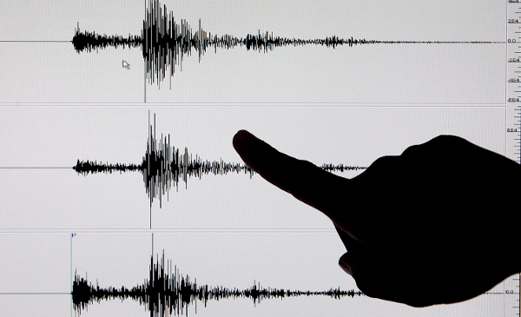
LA ESCALA MERCALLI THE MERCALLI SCALE
INTRODUCCIÓN
Estefanía Vázquez y Noémie Gorjux

Slide 4
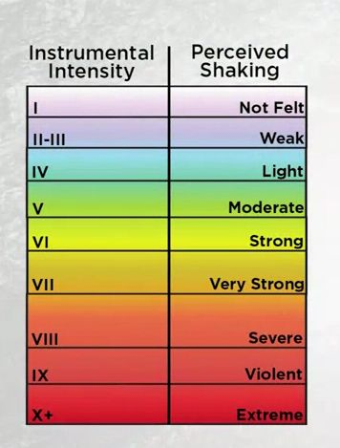
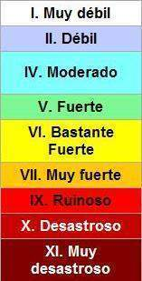
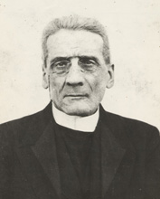
¿Qué es la escala Mercalli? What is the Mercalli scale?
La escala Mercalli, cuyo nombre se debe al sismólogo italiano Giusseppe Mercalli —que creó la medición en 1902—, es una escala de 12 puntos que se escribe en números romanos.
The name of Mercalli Scale refers to the Italian seismologist Giusseppe Mercalli, who created the ,measurement in 1902- is a 12-point scale written in Roman numbers.
Esta se basa en el efecto o daño producido en las estructuras y en la sensación percibida por la gente, es decir, evalúa la intensidad del sismo de acuerdo a estos indicadores. Además, para establecer la intensidad se consideran registros históricos, entrevistas, noticias de los diarios, entre otros aspectos.
This is based on the effect or damage produced in the structures and the sensation perceived by the people. Therefore, the Mercalli Scale evaluates the intensity of the earthquake according to these indicators. In addition, to establish the intensity are considered historical records, interviews, newspaper news, among other aspects.

Slide 5
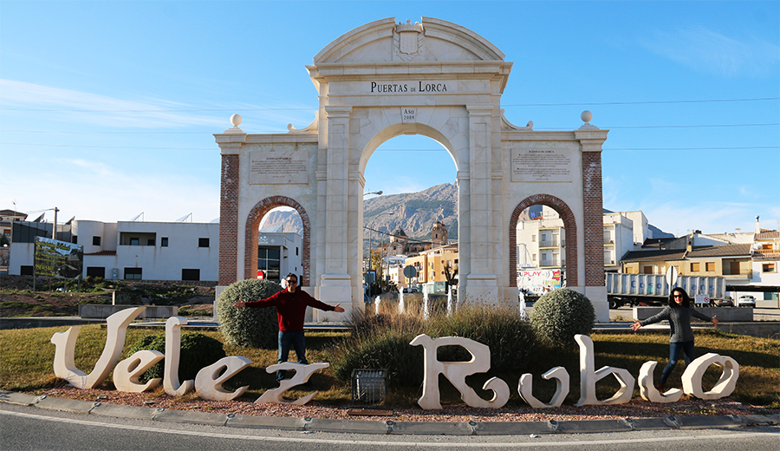
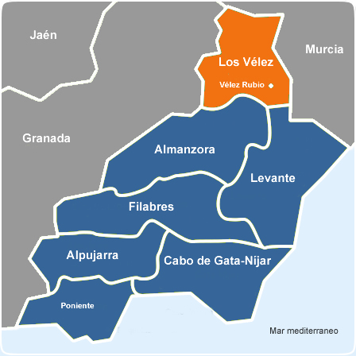
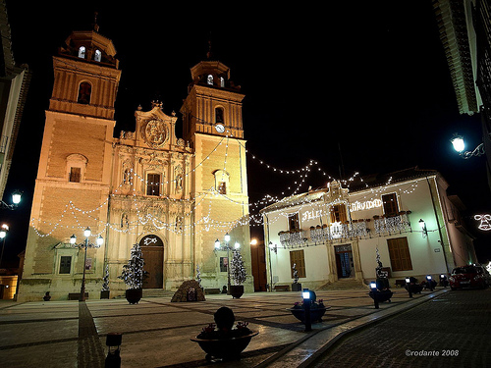
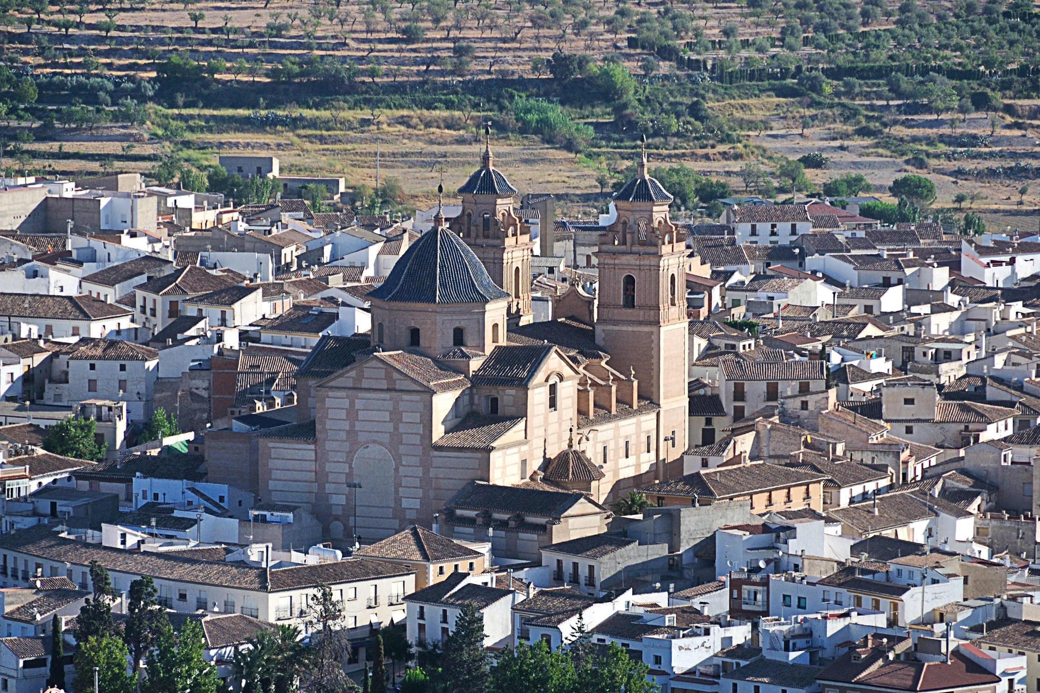
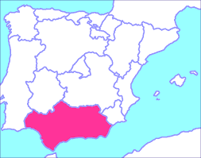
TERREMOTO DE VÉLEZ RUBIO, 1751 EARTHQUAKE OF VÉLEZ RUBIO
El grado es aproximadamente VIII, ya que muchos de los edificios quedaron en un estado tan ruinoso que tuvieron que ser demolidos y reedificados de nuevo, como la Iglesia de San Pedro, actual Iglesia de la Encarnación, y hubieron además daños severos en estructuras pobremente construidas como las humildes viviendas de los vecinos.
Grade VIII because many of the buildins were in such a ruinous state that they had to be demolished and rebuilt again, like the San Pedro’s Church, now La Encarnación’s Church and there were also severe damages in structures poorly constructed like the humble houses of the neighbours.

Slide 6
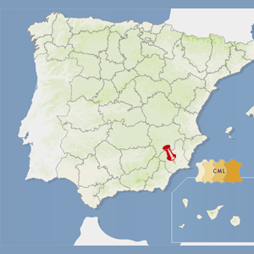
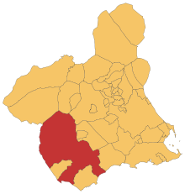
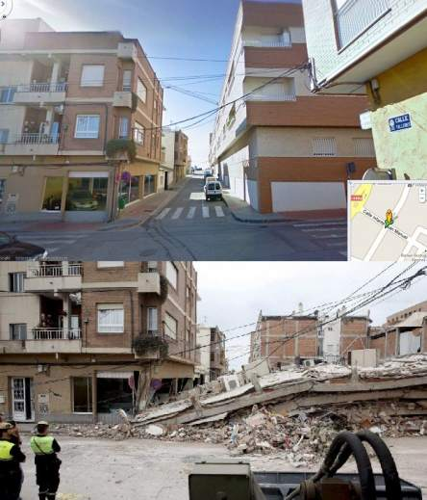
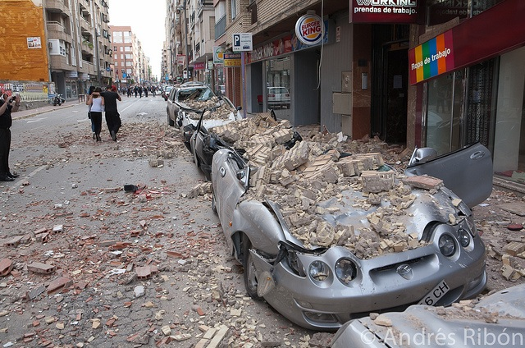
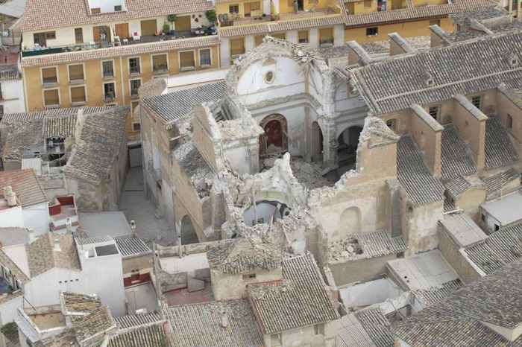
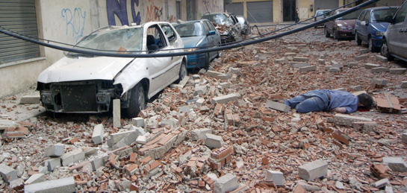
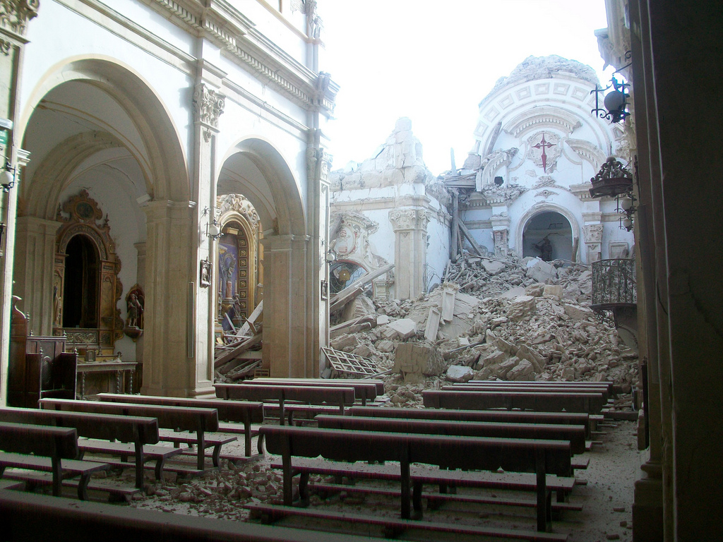
TERREMOTO DE LORCA, 2011 EARTHQUAKE OF LORCA
El grado es aproximadamente VIII porque como cuenta Toñi Castañeda en su descripción, el terremoto fue perceptible por todo el mundo, incluyendo personas en vehículos, con grandes daños en edificios (grietas, cristales rotos, tabiquerías reventadas…) y muebles deñados y completamente sacados de lugar.
Grade VIII because as Toñi Castañeda tell us in her description, the earthquake was perceptible all over the world, including people in vehicles, with serious damages in buildings (cracks, broken glasses, broken pipings…) and damaged and completely removed furniture of place.

Slide 7
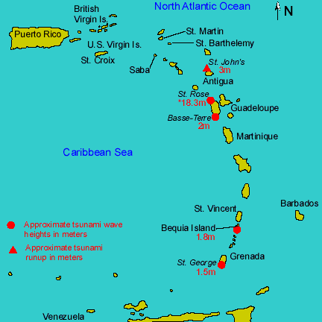
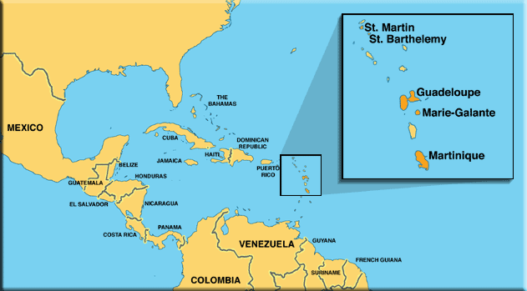
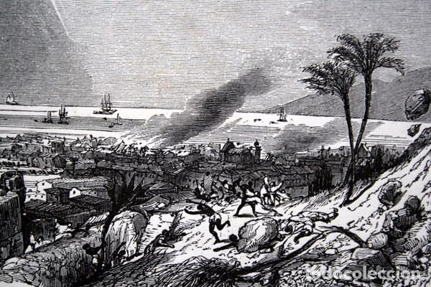
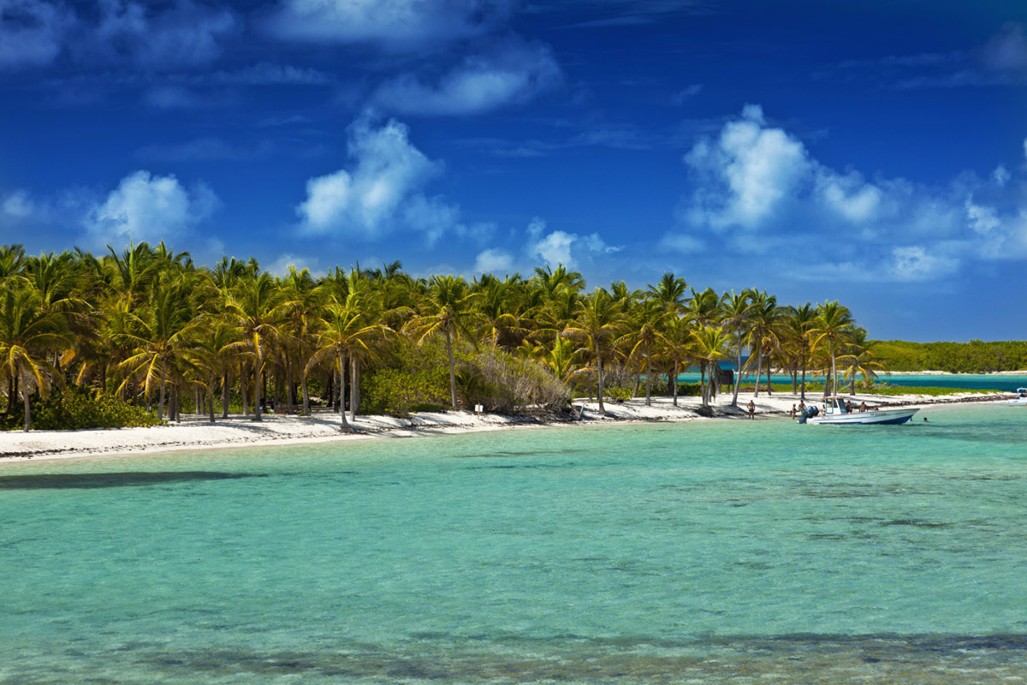
TERREMOTO DE GUADELOUPE 8 de febrero de 1843 EARTHQUAKE OF GUADELOUPE OF FEBRUARY 8 1843
El grado es aproximadamente X u XI por los daños considerables en los edificios y en las construcciones de madera, los edificios se separan de los cimientos, muchas personas perdieron sus casas, hubo pánico general y la gente caía al suelo durante el terremoto…
Grade X or XI because of the considerable damages in buildings and wooden constructions, buildings were separated from the foundations, many peole lost their homes, there was general panic and people fell to the ground during the earthquake…

Slide 8
FIN THE END

Slide 9
1. Génesis de los volcanes en las Antillas

Slide 10
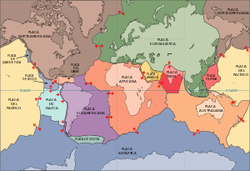
1.1 Situación de las islas
Las Antillas Menores coinciden con el borde de la placa exterior de la placa del Caribe

Slide 11
1.2 Cómo se forman
El vulcanismo de Basse-Terre comenzó hace 3 millones de años con la formación del Complejo Basal y de la Cadena Norte, en el extremo norte de la isla

Slide 12
Cómo se forman
Muchas de las islas se formaron como resultado de la subducción, cuando una o más placas del Atlántico se deslizaron por debajo de la placa del Caribe.

Slide 13
1.3 El proceso de formación
En una zona de subducción, el borde de una placa se desliza por debajo de la otra, oprimiéndola. Cuando un continente se encuentra próximo a una zona de subducción, surgen a lo largo de su línea costera volcanes que actúan como válvulas naturales para liberar la presión del interior de la Tierra, producida por el empuje de la placa en subducción contra la placa oprimida.

Slide 14
El proceso de formación
Las temperaturas y la presión (que aumentan con la profundidad) generan la volatilización de parte de los componentes de la placa en subducción provocando la fusión de su manto y generan un magma de baja densidad que asciende desde la litosfera a través de la corteza terrestre a la superficie.

Slide 15
El proceso de formación
Pero de no existir tierras cercanas a una zona de subducción, la resultante cadena de volcanes emergerá desde el fondo marino constituyendo islas volcánicas y presentará la forma de un arco paralelo al límite de la placa presionada .

Slide 16
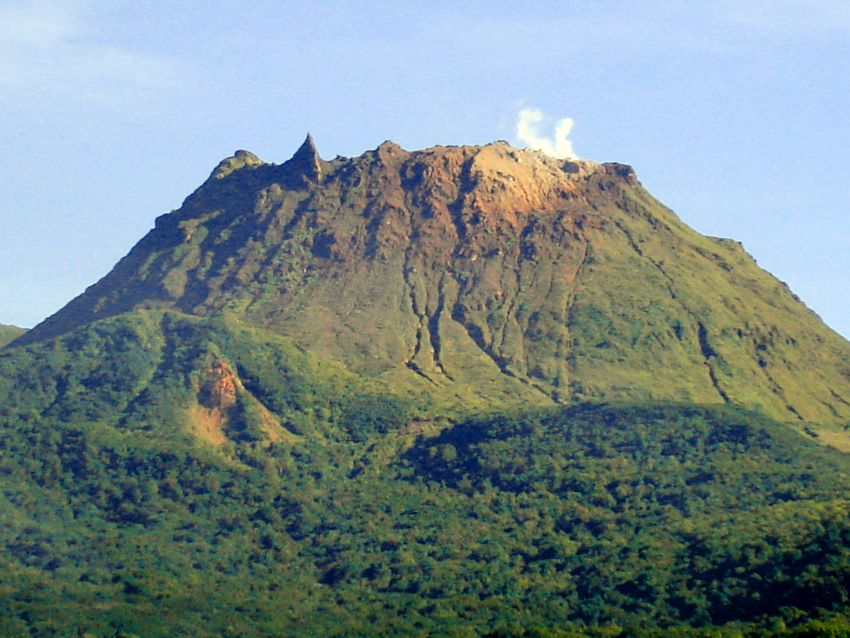
2. Estudio del volcán La Soufrière de Guadeloupe y análisis de sus últimas erupciones y consecuencias en las zonas próximas.
2.1 LA SOUFRIÈRE.
La Soufrière es el punto mas alto de las Antillas Menores, la cúpula de la Soufiére pertenece al complejo volcanico de la Grande-Découverte, que fue construido alrededor de hace 200 000 años en el sur de Basse-Terre. Con la forma de un cono truncado, la cúpula es relativamente reciente, ya que se construyó en el siglo XV.

Slide 17
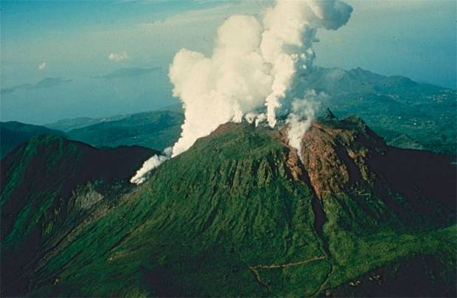
2.2 ANÁLISIS DE LAS ERUPCIONES.
Desde su formación, la cúpula de la Soufriere, compuesta de lava relativamente viscosa y andesita basáltica, ha experimentado muchas erupciones en el terreno. Estas erupciones se producen cuando el magma, sin tener que volver a la superficie, provoca calentamiento, acuíferos profundos de vaporización. Esta presión de vaporización a continuación, conduce a la fractura del edificio y una liberación repentina de la ceniza, cantos rodados y los residuos de lava antigua y vapor de agua.

Slide 18
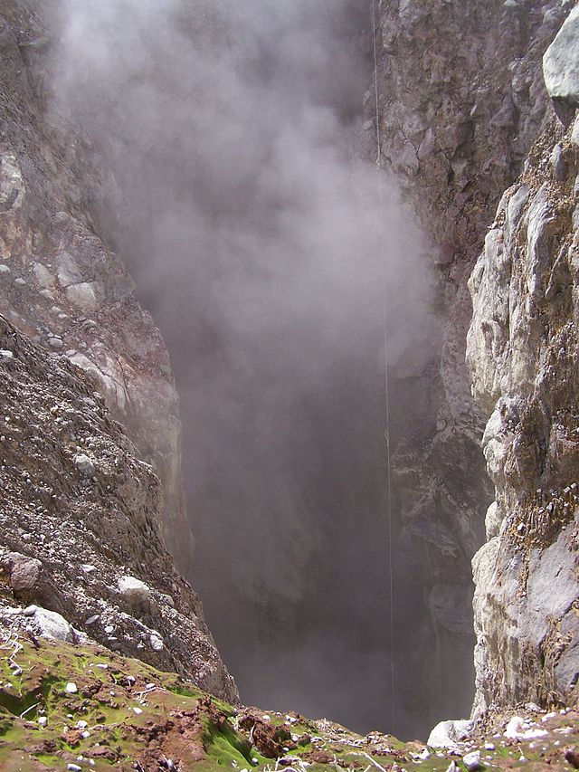
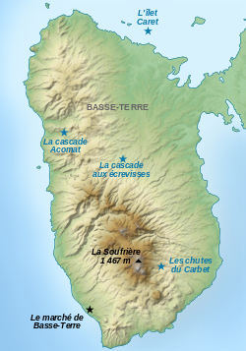
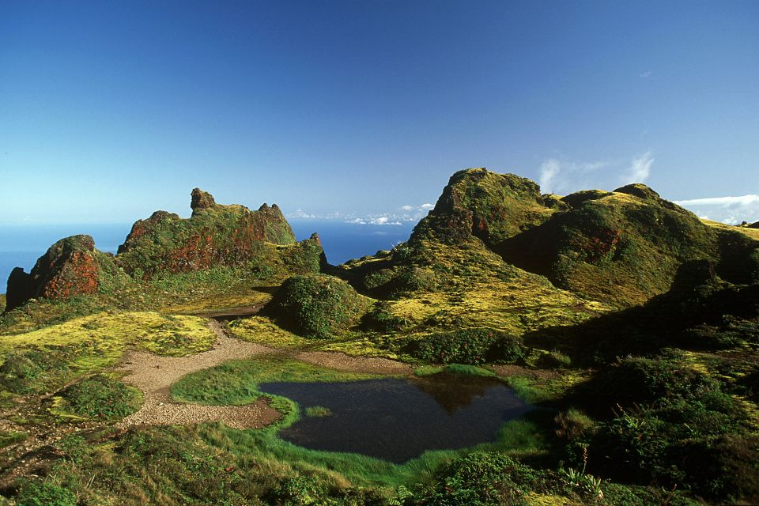
2.3 CONSECUENCIAS
Las últimas erupciones de la Soufrière son en 1976, cuando el temor a una violenta explosión de la cúpula había llevado a las autoridades a evacuar temporalmente la población. Muy fracturada, la cúpula es ahora la sede de la actividad hidrotermal.

Slide 19
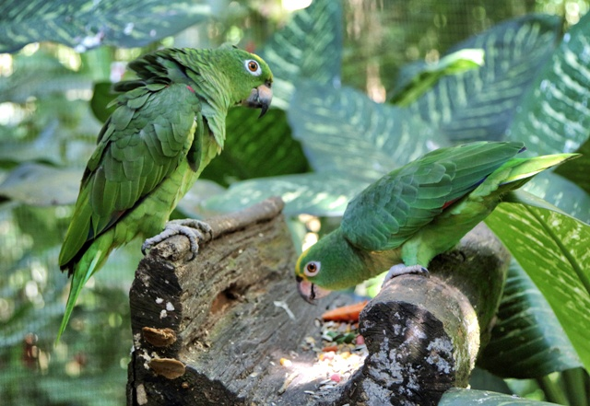
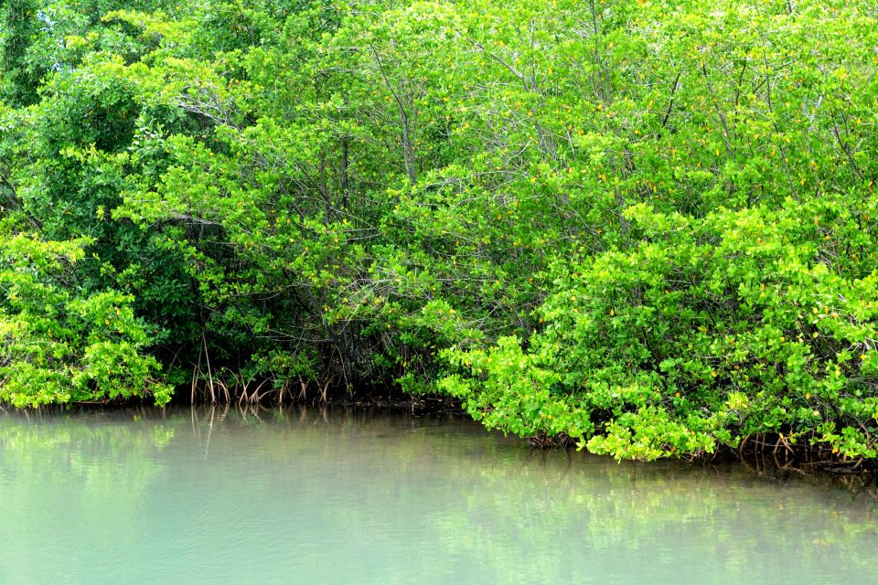
3. Estudio sobre la flora y fauna de la Soufrière.

Slide 20
3.1 Flora en Guadeloupe y Martinica
La flora se agrupa en tres grandes variedades de árboles tropicales y flores:
cocoteros, palmeras, bambús, amancayos, hibiscus, buganvilias y rosas.
Hermosos arrecifes de coral
Vida submarina rica en especies de diversas formas y colores

Slide 21
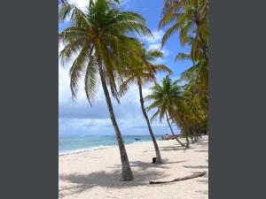
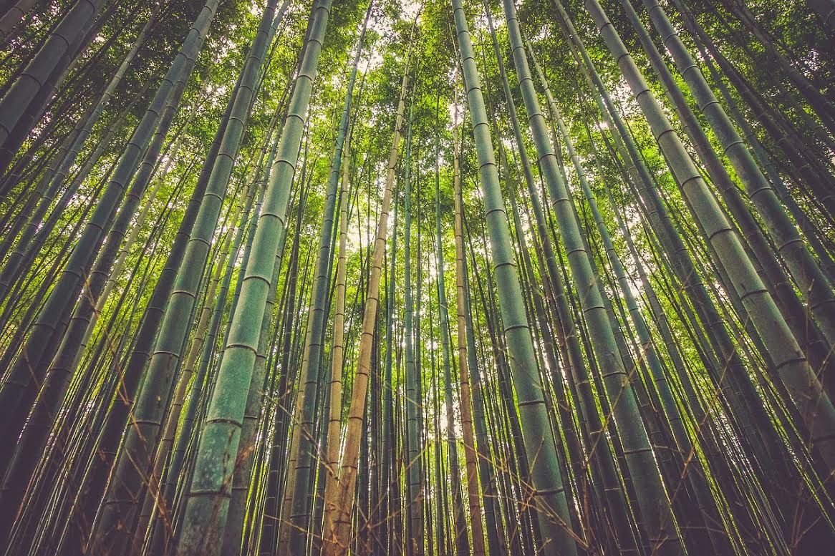
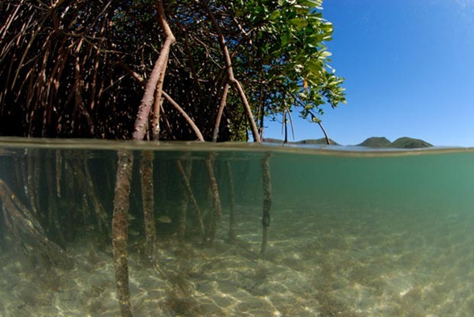
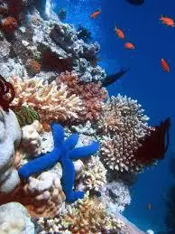
3.2 Fotos de Flora
cocotero
bambú
manglar
Arrecife
de
coral

Slide 22
3.3 Fauna en Guadalupe y Martinica
Animales silvestres
No viven especies peligrosas
Raccon es el simbolo del parque nacional
Diversos tipos de aves como el pájaro carpintero, el mirlo o el tordo
Aves más destacadas:
Pelícano Ciberón
Malfini

Slide 23
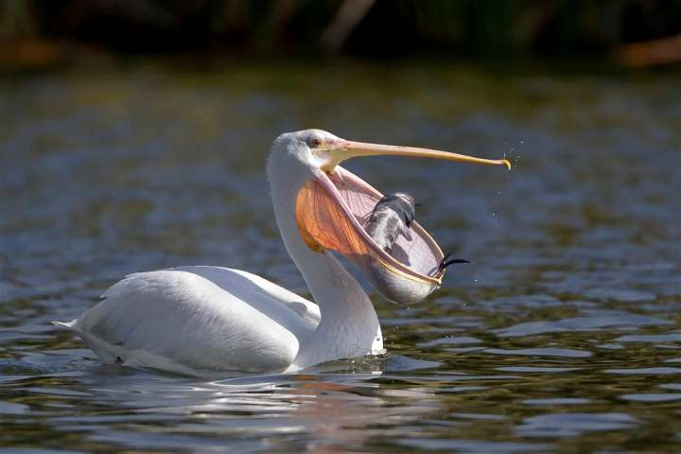
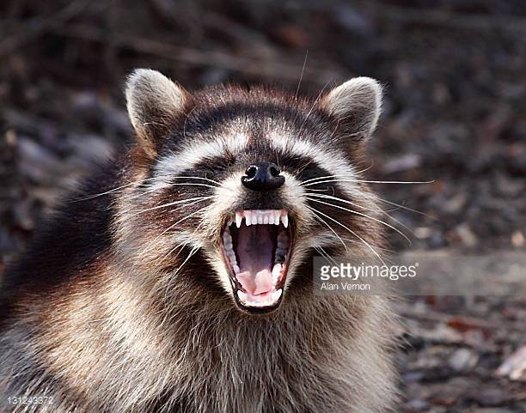
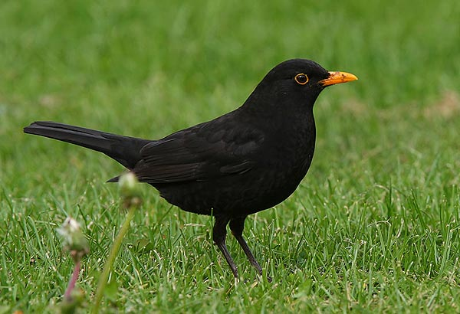
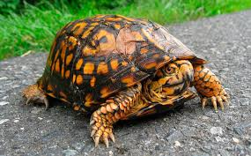
3.4 Fotos de la Fauna
Pelícano
Raccoon
Tortuga
Mirlo

Slide 24
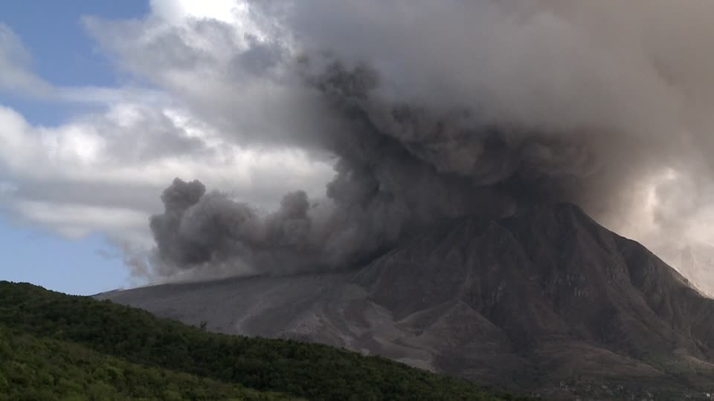
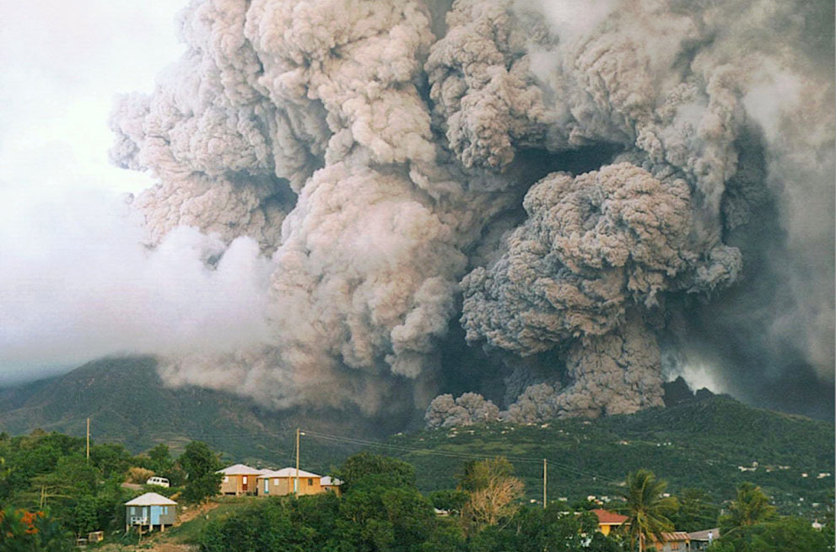
4. Análisis de la última erupción del volcán Soufrière Hills en la isla de Montserrat próxima a Guadeloupe.
El volcán es el más activo del Caribe y el causante del abandono de la capital de la isla hace años, debido al peligro que esta montaña supuso para sus habitantes.
La isla de Montserrat es dependiente del Reino Unido. Se encuentra en el mar Caribe, al noroeste de Guadeloupe.

Slide 25
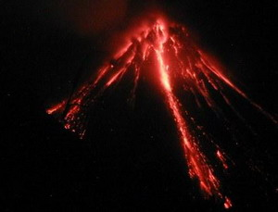
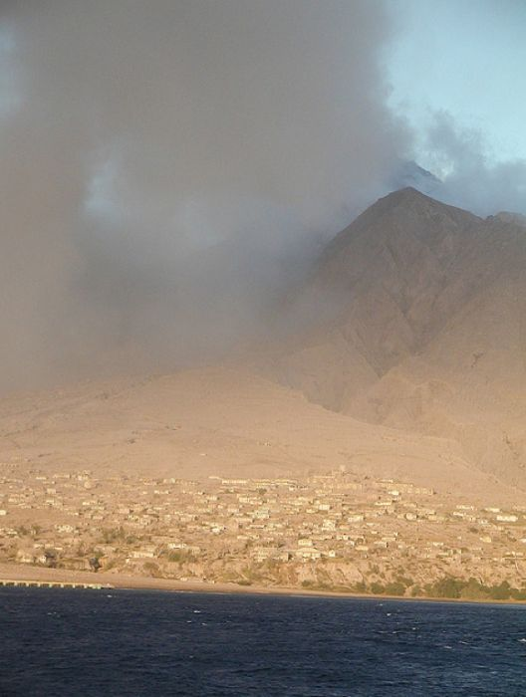
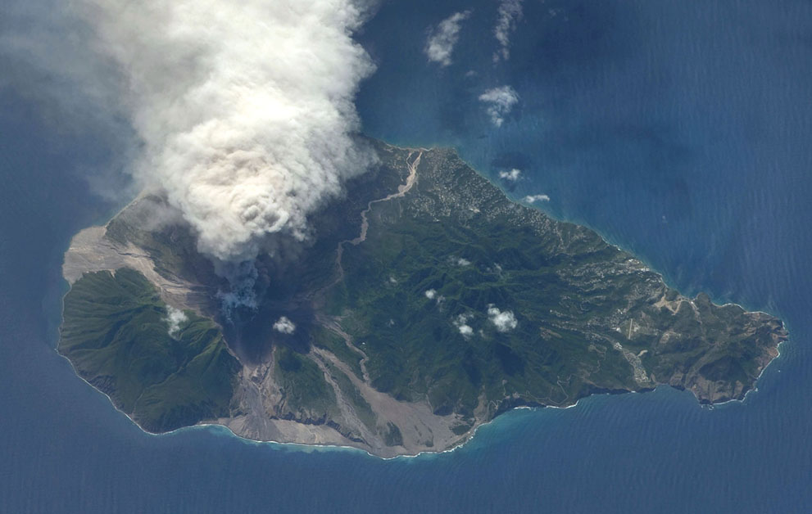
Hasta el año 1995 la capital de la isla era Plymouth, en Julio de ése año el volcán Soufrière Hills [algo así como ‘Las colinas sulfurosas’] que no entraba en erupción desde el siglo XVII, expulsó material piroclástico que destruyó parcialmente la ciudad.

Slide 26
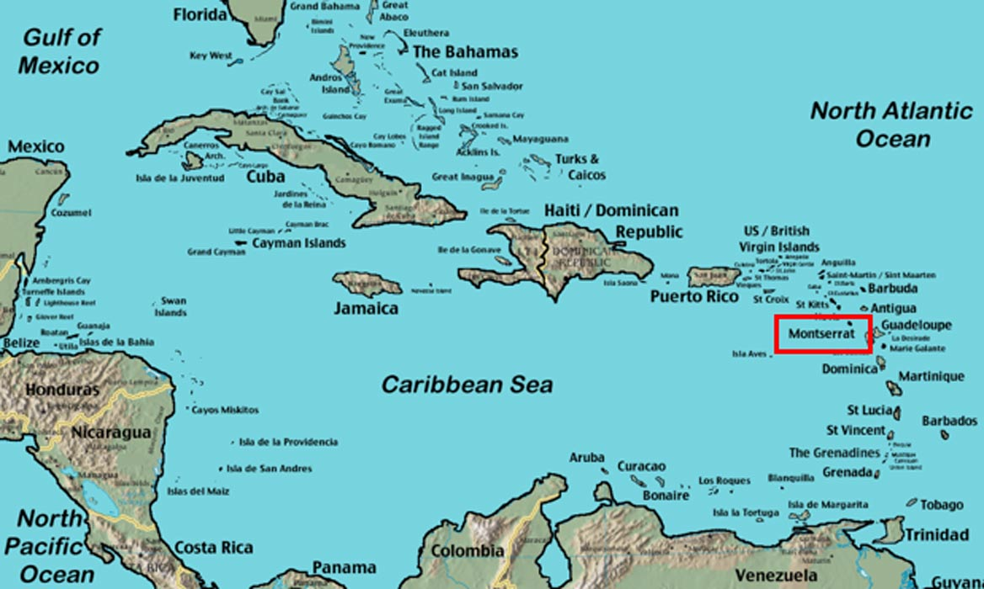
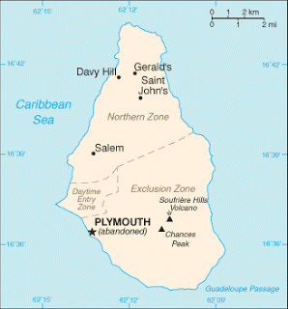
En los dos años siguientes se intentó reconstruir pero en 1997 una erupción dejó la ciudad en el estado que podéis ver en las fotos y se abandonó la ciudad. Además debido a que no se la evacuó a tiempo murieron 19 personas. Después de este suceso se creó una ‘zona de exclusión’ al sur de la isla en la que no se puede entrar sin los permisos correspondientes.

Slide 27
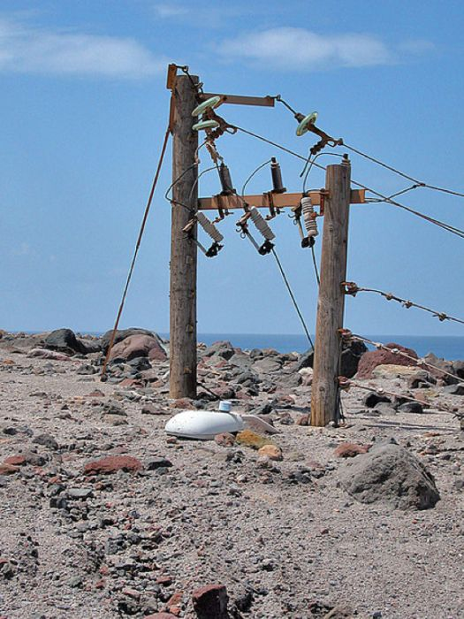
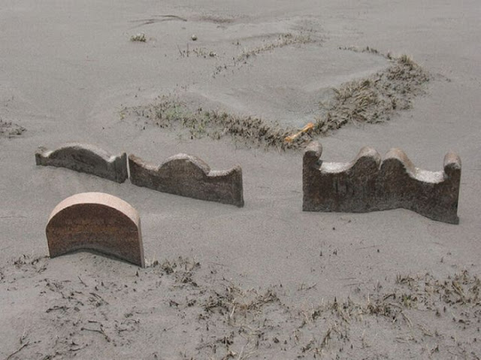
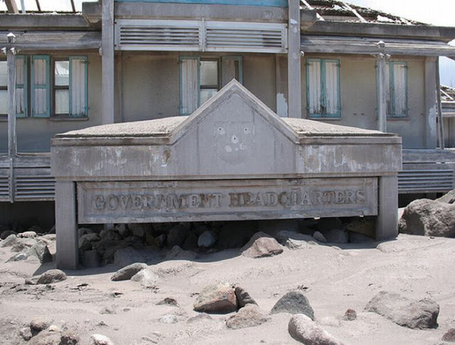
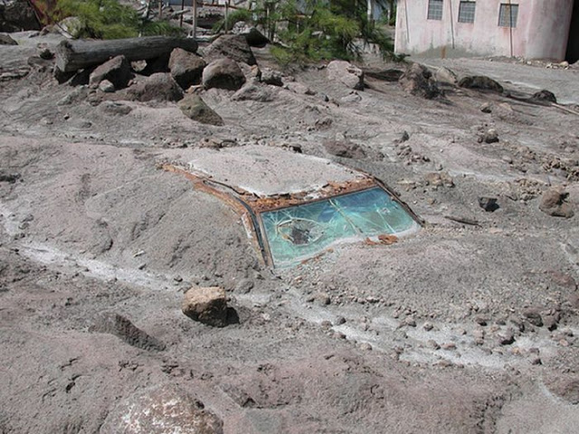
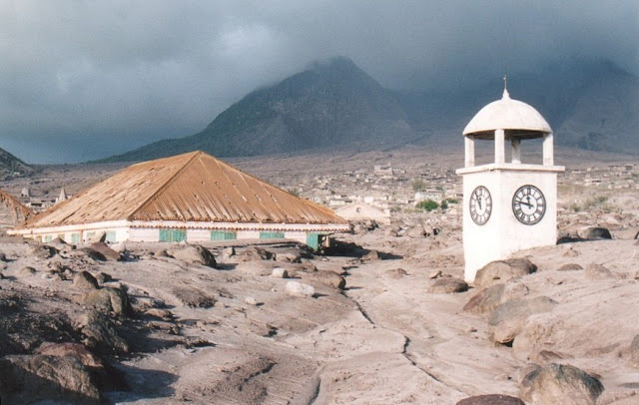
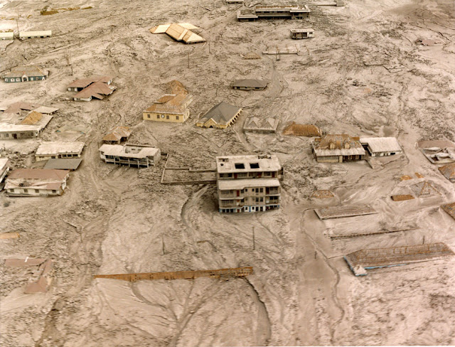
A partir de finales de 2006 y hasta 2010 se han seguido registrando erupciones del volcán, uno de los más monitorizados del mundo.

Slide 28
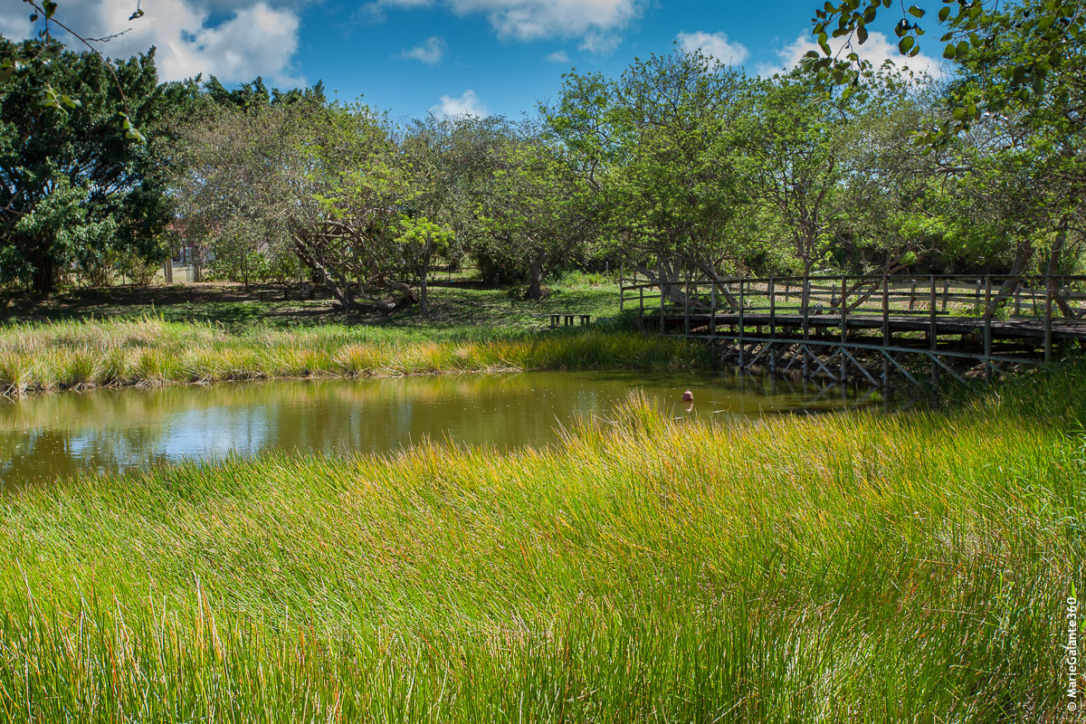
5. Génesis geológica las dolinas “Mare au Punch” y “Gueule Grand Gouffre”.
.

Slide 29
5.1 ¿Qué es una Dolina?
Una Dolina, es una depresión geológica en terrenos con relieve kárstico, aquellos que han sido originados por la desintegración y descomposición de ciertas rocas cuyos componentes son solubles en agua. Suelen tener forma más o menos cónica y fondo plano constituido por rocas insolubles.

Slide 30
5.2 Las Dolinas de Guadeloupe
La Mare Au Punch. (Isla Marie-Galante)
La Mare Au Punch. (Isla Marie-Galante)

Slide 31
Gueule Grand Gouffre. (Isla Marie-Galante)
Corresponde a una antigua dolina litoral cuyo subsuelo calcáreo se ha caído por la acción erosiva del fondo del mar a los pies del acantilado. El Gouffre formado así comunica entonces hoy directamente con el mar, que constituye uno de los mayores sitios turísticos de Marie-Galante.

Slide 32
5.3 LOCALIZACIÓN

Slide 33
5.4 Tipos de formación:
A). SOLUCIÓN:
La solución corrosiva de la piedra caliza por el agua de lluvia es muy alta, lo que permite que el agua corra en la roca. La solución produce grandes cantidades de arcilla. Esta arcilla es resistente al agua y a veces tapona los drenajes, por lo que se forman pequeños lagos de agua de lluvia, que a veces se pueden encontrar en dolinas, cosa rara en las zonas kársticas sin agua.

Slide 34
B). COLAPSO
Cuando una cueva crece, puede haber un punto en el techo de una caverna que no es lo suficientemente estable. Esto se traduce en derrumbes en esa parte del techo en forma de cúpula. Este proceso se acaba, cuando la estructura es capaz de soportar el peso de las rocas suprayacentes.
Si el impacto de este colapso llega a la superficie, cuando las capas superiores son demasiado delgadas, el techo colapsa y se forma una dolina. La dolina es a menudo una entrada natural a la cueva.

Slide 35
5.5 Hay seis tipos de dolinaS

Slide 37
6. Genésis de los terremotos de Guadeloupe, análisis de la “Barre de l’ile” y la Falla sísmica de Malendure.

Slide 38
6.1 GÉNESIS DE LOS TERREMOTOS DE GUADELOUPE
Los terremotos de Guadeloupe se deben a una subducción tipo arco-insular, concretamente la subducción de la Placa Norte-Americana bajo la Placa Caribeña. La dorsal oceánica está creando constantemente litosfera oceánica, que cuando se aleja del eje de la dorsal se enfría aumentando su densidad por lo que inicia un hundimiento en el manto y al hundirse, la litosfera oceánica roza con la litosfera continental y con el manto, produciendo por lo tanto una gran falla donde se generan fuertes terremotos y volcanes.

Slide 39
6.2 Marie-Galante: La falla de Morne-Piton
Conocida regionalmente como la <<Barre de l'île>>, la falla de Morne-Piton forma un espectacular ruptura geomorfológica en el paisaje de Marie-Galante, con un desnivel que puede alcanzar 130 metros. Esta fractura está así marcada por un acantilado que separa el sector norte de la isla ("les Bas"), de la parte del sur más elevada (“les Haults”).

Slide 40
6.2 Marie-Galante: La falla de Morne-Piton
Una de las fallas más importantes del archipiélago Si la falla de Morne-Piton es claramente visible en el paisaje de Marie-Galante, estudios geofísicos en toda la industria muestran que se extiende en el mar una longitud total de más de 80 kilómetros, sobre todo al oeste. Es por lo tanto una de las fallas más grandes del archipiélago y es una falla "normal" que probablemente permanece activa en la actualidad, tal como muestra la existencia de valles en la pendiente de Marie-Galante.

Slide 41
6.3 Basse-Terre: La falla de Malendure
A diferencia de la falla de Morne-Piton, bien marcada en el paisaje de Marie-Galante durante varios kilómetros, la falla de Malendure muestra una expansión mucho más modesta, que proporciona una representación de los movimientos que afectan a la corteza de la Tierra y son el origen de los terremotos más o menos intensos.

Slide 42
6.3 Basse-Terre: La falla de Malendure
FAILLE NORMALE
MALENDURE
¡Una falla normal! Apareciendo en una carretera cortada, la falla de Malendure afecta a los depósitos volcánicos generados por la actividad de la cadena Bouillante y cuya edad está entre 1 millón de años y 200.000 años . En detalle, estos depósitos volcánicos consisten en flujos de escombros, lapilli y caída de cenizas. Proporcionan información de los productos volcánicos y de la causa tectónica de la fractura. Según la dirección y magnitud del movimiento relativo que se produce entre los dos bloques presentes en el plano de la falla podemos deducir que esta falla es << normal>> , debido a que el movimiento provoca una extensión horizontal de la tierra. Por el contrario, una falla se llama <<inversa>> cuando el movimiento induce un acortamiento en la tierra que afecta.
FAILLE INVERSE

Slide 43
7. Análisis de la planta geotérmica de producción de electricidad en Bouillante.

Slide 44
7.1 ¿Qué es la energía geotérmica?
La energía geotérmica es una energía renovable que se obtiene mediante el aprovechamiento del calor natural del interior de la tierra que se transmite a través de los cuerpos de roca caliente o reservorios por conducción y convección, donde se suscitan procesos de interacción de fluidos y rocas, dando origen a los sistemas geotérmicos.

Slide 45
Esta planta actualmente genera aproximadamente 10 MW, y posee dos licencias de exploración con una capacidad potencial adicional total de hasta 30 MW, todos ellos situados en la isla de Guadalupe, un territorio francés en el Caribe.

Slide 46
7.2 ¿Cómo se obtiene la energía?
Un reservorio geotérmico es una zona bajo la superficie, por lo general entre 500 y 4.000 m de profundidad (para que sea aprovechable con la tecnología existente), donde existen rocas a alta temperatura, con alta permeabilidad (fracturas + poros) saturadas en fluidos.
Estos fluidos circulan por rocas que están a más de 230ºC y son una mezcla con vapor y minerales disueltos. En ocasiones, parte de estos fluidos, se abren camino a la superficie a través de fallas (el agua caliente es menos densa que la fría) y generan manifestaciones como fuentes termales, fumarolas o geiseres.
Para aprovechar el recurso geotérmico que se encuentra en profundidad, es necesario perforar pozos para extraer el fluido que es el que transporta la energía desde la roca caliente. Una vez en superficie, el fluido es separado en una fase vapor, que se envía hasta una planta de generación eléctrica, donde finalmente se transforma la energía calórica en energía eléctrica. La fase líquida, junto a las sales disueltas, son reinyectadas al reservorio nuevamente.

Slide 47
La planta geotérmica Bouillante vende su electricidad en virtud de un nuevo acuerdo de compra de energía, con Electricité de France SA (EDF) la compañía eléctrica francesa. Como una planta renovable de vital importancia para la isla de Guadalupe, la central tiene acceso a ciertos beneficios que el gobierno francés estableció en la región con el fin de promover el desarrollo de la energía renovable, principalmente a través de un sistema de incentivos y beneficios fiscales.

Slide 48
8. Estudio de la Reserva Natural Marina Cousteau y los manglares de Vieux-Fort en Marie Galante.
8.1 estudio de la reserva natural marina cousteau
Lugar principal de buceo con no menos de 6 lugares para descubrir. Los dos pequeños islotes que marcan profundidades entre 40 m por el este y 60 m en el oeste, están rodeados por una pendiente majestuosa que se eleva suavemente hasta la superficie.

Slide 49
El jardín de coral:
Un macizo de coral a tan solo 3 metros bajo el barco.

Slide 50
La piscina:
Que se crea en una de la zona de los islotes, el blanco de la arena coralina ilumina una bañera como si de una piscina se tratara.

Slide 51
El acuario:
Una franja de arena estilo pista de esquí se hunde en una hermosa caída hasta 50 metros con enormes esponjas barril.

Slide 52
8.2 Vieux-Fort en Marie Galante
El sendero de Vieux-Fort, con salida y meta en la playa de la ensenada Canot, recorre las más bellas playas de la costa de St. Louis y el manglar en la desembocadura del río de Vieux-Fort.

Slide 53
Localización location Vieux-Fort en Marie Galante

Slide 54
Además atraviesa lugares históricos y el interior del país con sus áreas de cultivo de caña de azúcar y ganado.

Slide 55
FIN

